Slide 1
TIPOS DE CIRCUITOS ELÉCTRICOS
Montserrat r. & Sofía C. 8A

Slide 2
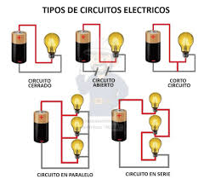
Los tipos
Los principales tipos de circuitos eléctricos se clasifican por la configuración de sus componentes en serie, paralelo y mixtos. En serie, los elementos se conectan secuencialmente (un camino), mientras que en paralelo se ramifican (varios caminos). Los mixtos combinan ambas configuraciones. También se distinguen por el tipo de corriente: continua (CC) o alterna (CA)

Slide 3
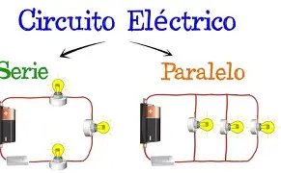

DIFERENCIA ENTRE
UNO EN SERIE Y
OTRO PARALELO
La diferencia entre un circuito eléctrico en serie y en paralelo se puede resumir en los siguientes puntos:
Conexión: En un circuito en serie, los componentes están conectados uno tras otro, mientras que en un circuito en paralelo, los componentes están conectados en ramas separadas.
Corriente: En un circuito en serie, la misma corriente fluye a través de todos los componentes, mientras que en un circuito en paralelo, la corriente se divide entre los diferentes caminos.
Voltaje: En un circuito en serie, el voltaje total se divide entre los componentes, mientras que en un circuito en paralelo, cada componente recibe el mismo voltaje.
Resistencia: La resistencia total en un circuito en serie es la suma de las resistencias individuales, mientras que en un circuito en paralelo, la resistencia total es menor que la resistencia más baja de los componentes

Slide 4
Chao compañeros y compañeras

